Slide 1



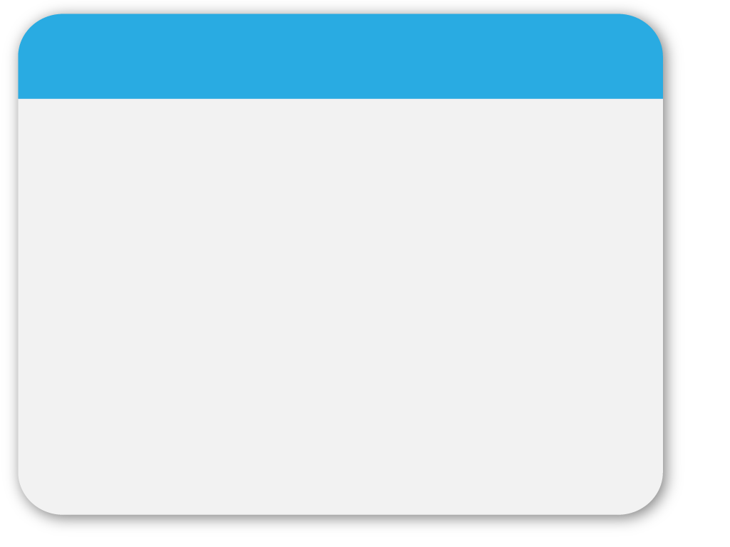

01
COLOUR
Template
SLIDES
http://blogcongdong.com

Slide 2
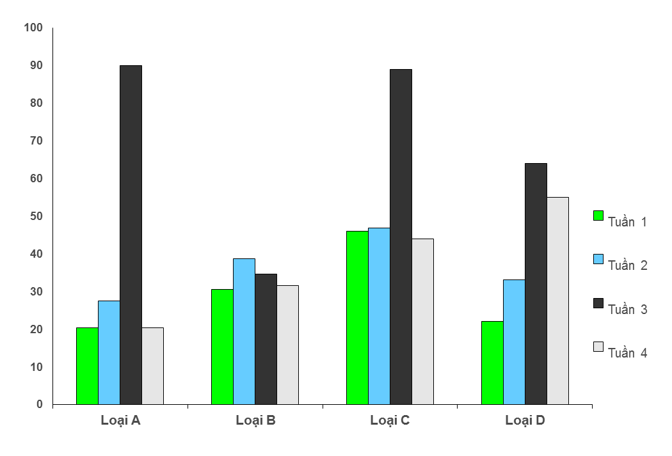
02
TIÊU ĐỀ
Click 2 lần để thay đổi số liệu
Biểu đồ minh họa

Slide 3

03
TIÊU ĐỀ
Thay hình ảnh giả bằng hình ảnh của Bạn
Mô tả nội dung
Mô tả nội dung
Mô tả nội dung
Mô tả nội dung

Slide 4
04
TIÊU ĐỀ
Tiêu đề 1
Tiêu đề 2
Tiêu đề 3
Mô tả nội dung
Mô tả nội dung
Mô tả nội dung
Mô tả nội dung
Mô tả nội dung
Mô tả nội dung

Slide 5
05
TIÊU ĐỀ
Mô tả nội dung
Mô tả nội dung
Mô tả nội dung
Mô tả nội dung
Mô tả nội dung
Mô tả nội dung

